Slide 1
SURADNJA GRADA DUBROVNIKA I UDRUGA CIVILNOG DRUŠTVA NA Razvoju centra za mlade dubrovnik
Grad Dubrovnik
Upravni odjel za obrazovanje, šport, socijalnu skrb i civilno društvo
Miho Katičić, mag. oec.
zamjenik pročelnika

Slide 2
Nacionalni program za mlade 2014-2017.
Županije, gradovi i općine se pozivaju da iniciraju, podupiru i sukladno svojim mogućnostima sufinanciraju:
• osnivanje i rad udruga mladih i za mlade, inicijativa i neformalnih skupina mladih na svojem području;
• udruge mladih i za mlade i inicijative mladih koje svojim djelovanjem potiču sudjelovanje mladih u društvenom odlučivanju te im nude informiranje i obrazovanje u tom području;
• uključivanje mladih i njihovih udruga u djelovanje jedinica lokalne i područne (regionalne) samouprave, a osobito uključivanje mladih u donošenje svih odluka koje ih se neposredno tiču;
• programe i projekte udruga mladih i za mlade koji pridonose ciljevima Nacionalnog programa za mlade i pojedinog lokalnog i područnog (regionalnog) programa za mlade;
• programe i projekte kojima se ostvaruje suradnja s drugim udrugama mladih i za mlade u Hrvatskoj i inozemstvu;
• omladinska i studentska informativna i obrazovna glasila na lokalnoj razini;
• projekte osnivanja i djelovanja klubova mladih na lokalnoj razini, info-centara za mlade na županijskoj i lokalnoj razini i centara za mlade.

Slide 3
Lokalni program za mlade 2019-2021. “mladi I grad skupa”
Temeljni ciljevi ovog strateškog dokumenta su:
2.1. Uspostavljanje Centra za mlade kao pravne osobe
NOSITELJ - Grad Dubrovnik
SURADNICI U PROVEDBI: Udruge mladih i udruge koje se bave mladima, Upravni odjel za obrazovanje, šport, socijalnu skrb i civilno društvo Grada Dubrovnika
ROK PROVEDBE - 2019. - 2021.
ZADACI: • Definirati i uspostaviti model upravljanja Centrom koji bi bio optimalan potrebama mladih, • Osigurati financiranje Centra za mlade.
INDIKATORI REZULTATA: • Uspostavljenje pravne osobe „Centar za mlade“, • Osigurano financiranje Centra za mlade u Proračunu Grada Dubrovnika.

Slide 4
Lokalni program za mlade 2019-2021. “mladi I grad skupa”
2.2. - Jačanje kapaciteta Centra za mlade
NOSITELJ - Uprava Centra za mlade, Grad Dubrovnik
SURADNICI U PROVEDBI: Udruge i organizacije koje djeluju u okviru Centra za mlade
ROK PROVEDBE - 2019. - 2021.
ZADACI: • Zapošljavanje novog kadra u Centru za mlade, • Edukacija zaposlenika Centra i ostalih zaposlenih u udrugama za mlade, poticanje edukacija osoba koje rade s mladima (youth worker), • Umrežavanje, odnosno poticanje stvarne i aktivne suradnje Centra za mlade, udruga mladih i za mlade s obrazovnim i kulturnim institucijama, • Uspostavljanje web platforme koja bi omogućila jednostavnu i svrsishodnu razmjenu opreme i volontera među organizacijama civilnog društva, čime bi se oslobodila sredstva za dodatne edukcije, dovođenje vanjskih stručnjaka i uređenje prostora udruga.
INDIKATORI REZULTATA: • Broj zaposlenih osoba u Centru za mlade, • Broj educiranih mladih, • Broj ostvarenih suradnji, • Stvorena internetska platforma resursa organizacija civilnog društva.

Slide 5
Lokalni program za mlade 2019-2021. “mladi I grad skupa”
2.3 - Uređivanje novih prostorija namijenjenih Centru za mlade u svrhu kvalitetnijeg provođenja aktivnosti te dodjeljivanje prostorija udrugama mladih i za mlade
NOSITELJ - Upravni odjel za obrazovanje, sport, socijalnu skrb i civilno društvo Grada Dubrovnika, Upravni odjel za gospodarenje gradskom imovinom Grada Dubrovnika, Upravni odjel za europske fondove, regionalnu i međunarodnu suradnju, korisnici Centra za mlade.
SURADNICI U PROVEDBI: Udruge mladih i udruge usmjerene za rad s mladima s područja Grada Dubrovnika ROK PROVEDBE - 2019. - 2021. ZADACI – U prvoj godini djelovanja Centar za mlade imao je popunjen raspored te se pokazalo da udrugama kronično nedostaje prostora za rad. Stoga je nužno osigurati i urediti dodatne prostore za rad Centra za mlade. Prostori bi se uredili tematski, primjerice laboratorij, informatička soba, STEM garaža, sala za koncerte, kako bi se mladima omogućili bolji uvjeti za razvoj znanosti, tehnologije i umjetnosti. Trenutno u Centru za mlade postoji sedam stalnih programa za mlade (INFORMADUR, Savjetovalište za mlade, Umjetnička radionica Artsy, Strip sekcija, Subota za učenje, Filmske radionice za mlade, Klub mladih znanstvenika). Velik broj udruga nije u mogućnosti provoditi kontinuirano svoje programe zbog nedostatka odgovarajućeg prostora. Dovršenjem uređenja Centra za mlade, udruge bi mogle prostore koristiti kao urede i kao mjesta za održavanje aktivnosti. Više udruga bi mogle zajednički koristiti jednu prostoriju za ured te bi se time uštedio prostor i stvorila platforma za suradnju udruga mladih.
INDIKATORI REZULTATA: • broj udruga koje koriste prostor Centra za mlade, • proširen prostorni obuhvat iskoristivih površina Centra za mlade; • uređeni i opremljeni prostori za djelovanje udruga mladih i za mlade.

Slide 6
Lokalni program za mlade 2019-2021. “mladi I grad skupa”
2.4 - Razvoj i implementacija programa neformalnog učenja te kvalitetnog provođenja slobodnog vremena u prostoru Centra za mlade
NOSITELJ - Upravni odjel za obrazovanje, šport, socijalnu skrb i civilno društvo Grada Dubrovnika
SURADNICI U PROVEDBI: Obrazovne institucije s područja grada Dubrovnika, udruge mladih i udruge koje se bave mladima, zdravstvene ustanove ROK PROVEDBE - 2019. - 2021.
ZADACI: Financijski podupirati razvoj i implemetaciju raznih programa u Centru za mlade na teme poticanja: • amaterskog kulturnog i kreativnog stvaralaštva mladih, • profesionalnog razvoja mladih, • kvalitetnog provođenja slobodnog vremena uključujući bavljenje hobijima i volontiranje, • projektnog inkubatora, • sportskih aktivnosti za promociju zdravih stilova života. • održivog razvoja;
INDIKATORI REZULTATA: • broj provedenih edukacija i edukacijskih ciklusa za vrijeme jedne godine, • uspostavljen program neformalnog učenja kroz predložene okvire, • broj novokreiranih edukacija i edukacijskih cjelina, • uspostavljen projektni inkubator u Centru za mlade

Slide 7
Mladi u centru
Najbolji prikaz što su centri za mlade daje prikaz koji je napravila Mreža mladih Hrvatske pod pokroviteljstvom Nacionalne zaklade za razvoj civilnog društva. Ovdje su navedeni isječci koji objašnjavaju sam bit Centra za mlade:
Mladi u centru - Centri za mlade ili Kako do aktivnih mladih u zajednici
Impressum
Autorica: Anamarija Sočo
Lektura: Nikola Buković
Izdavač: Mreža mladih Hrvatske

Slide 8
Mladi u centru
Centar za mlade je mjesto koje pruža prijateljsko, otvoreno i podupiruće okruženje za mlade ljude, bez obzira na njihove interese ili iskustva.
Neke od ključnih zadaća centra za mlade su:
osigurati mladima mogućnosti za korisno provođenje slobodnog vremena,
promicati kod mladih ljudi usvajanje znanja i vještina izvan sustava formalnog obrazovanja, kroz provedbu različitih programa, projekata i aktivnosti neformalnog obrazovanja,
stvoriti povoljne uvjete za intelektualni i kreativni razvoj mladih ljudi,
promicati sudjelovanje mladih u organizacijama i inicijativama mladih te volontiranje,
pružiti mladim ljudima pristup odgovarajućim informacijama sukladno njihovim interesima i zahtjevima,
promicati uključivanje mladih ljudi s manje mogućnosti u aktivnosti centra,
promicati interkulturalni dijalog među ciljanim skupinama mladih,
konzultirati mlade o njima važnim pitanjima,
promicati sudjelovanje mladih u aktivnostima, projektima i programima na lokalnoj, regionalnoj, nacionalnoj i međunarodnoj razni, itd.

Slide 9
Mladi u centru
Klasični centar za mlade djeluje u lokalnoj zajednici i osigurava mladima platformu za druženje, potiče sudjelovanje u društvenim procesima i doprinosi integraciji mladih, promiče mobilnost i međunarodnu suradnju i osigurava autonomno mjesto na koje mladi mogu dolaziti.
Ovo su neke od osnovnih djelatnosti ili programa centra za mlade:
- prostor za druženje
Centar za mlade trebao bi raspolagati prostorom za neformalna druženja mladih. Takav prostor mora biti youth-friendly. Obično postoji prostorija poput dnevnog boravka u kojoj je moguće pročitati novine, surfati internetom, igrati stolne igre poput biljara ili nogometa i slično.
- informiranje i savjetovanje

Slide 10
Početak razvoja Centra za mlade - IPA projekt Youth adrinet
PROJEKT – IPA ADRIATIC CBC 2007-2013. (Youth networking)
CILJ PROJEKTA je stabilna prekogranična mreža lokalnih uprava koje provode politike mladih te osviještenost i osposobljenost javnih službenika i donositelja odluka koji formiraju i uspostavljaju politike mladih, te tako utječu na povećano učešće mladih u javnom životu.
Uz to, projektom je predviđena i izgradnja potrebne infrastrukture za mlade, u vidu radnih tijela mladih i Info centara za mlade.
Projekt predlaže promicanje koncepta zajedništva, skupnih metoda i otvaranja novih radnih mjesta u širem zemljopisnom kontekstu, u ovom slučaju zemalja Jadranske regije, da bi na taj način povećalo sudjelovanje mladih u javnom životu.
PARTNERI - Italija: Provincija Pesaro i Urbino, Informest, Općina Rimini, Općina Gorizia, Provincija Campobasso, ForSer, Regija Puglia, Općina Novi Grad Sarajevo – BIH, Regionalno vijeće Shkoder - Albanija, Pokrajinski sekretarijat za sport i omladinu Vojvodine - Srbija, Općina Izola - Slovenija, Hrvatska: Grad Dubrovnik, Općina Pula, Općina Kotor - Crna Gora

Slide 11
Ipa youth adrinet
Temelj za youth workere
Programske odrednice:
Info centar
Savjetovalište
Prostori za mlade

Slide 12
Zašto centar za mlade?
Okupljanje svih vrsta programa i usluga za mlade u području informiranja, educiranja, volontiranja, zapošljavanja, poduzetništva te razmjena mladih na jednom mjestu
Stvaranje mreže udruga koje kroz zajedničko djelovanje i suradnju provode politiku za mlade
Partnerski odnos grada i udruga u ovom području u provedbi i kreiranju usluga za mlade
Suradnja na razvoju znanosti, umjetnosti i tehnologije
Zajedničko apliciranje na EU fondove te lokalne, regionalne i državne javne pozive u području politika za mlade

Slide 13
Razvoj centra za mlade Dubrovnik
Prostorno:
- od 12. kolovoza 2017. u prostorima bivšeg hotela Stadion na Gradskom bazenu. Ustanova Športski objekti Dubrovnik bila je upravitelj ovih prostora te je uz financijsku pomoć Grada Dubrovnika do konca 2017. pristupila adaptaciji prostora veličine 100 m2, koji se odmah stavio u funkciju za udruga: Društva naša djeca, Bonsai te Maro i Baro, čiji su programi od značaja za Grad Dubrovnik;
- od 12. kolovoza 2020. u prostorima luke Gruž. Upravitelj ovog prostora je neformalni savez u javno civilnom partnerstvu između Grada Dubrovnika i neformalnog kolektiva udruga okupljenih oko zajedničkog programa Centra za mlade. Univerzalni istraživački institut UR, Zajednica tehničke kulture Grada Dubrovnika, Udruga za mlade Maro i Baro, Udruga za razvoj civilnog društva BONSAI, Udruga za promicanje medijske kulture „Luža“, Udruga RC modeli Dubrovnik, Centar za karijere mladih Dubrovnik, Udruga za kreativno-održivi razvoj i konkurentnost;
Programski:
razvoj programa unutar prostora u bivšem hotelu Stadion kroz projektno financiranje, nositelj programa udruge Maro I Baro (Info centar za mlade);
razvoj programa unutar prostora u Luci Gruž izravnim sufinanciranjem kroz Sporazum o suradnji između Grada i kolektiva udruga Centra za mlade, a temeljem ciljeva i mjera Lokalnog programa za mlade;

Slide 14
Razvoj centra za mlade dubrovnik
Razvoj Centra za mlade Dubrovnik kao civilno - javnog partnerstva započeo je 2019. godine donošenjem dvaju dokumenta:
Ugovora o poslovnoj tehničkoj suradnji od 12. kolovoza 2019. na razvojnom inkubatoru Centra za mlade Dubrovnik koji je potpisao Grad Dubrovnik i 9 udruga civilnog društva (Univerzalni istraživački institut, Zajednica tehničke kulture Dubrovačko-neretvanske županije, Zajednica tehničke kulture Grada Dubrovnika, Udruga za mlade Maro i Baro, Udruga za razvoj civilnog društva Bonsai, Udruga za promicanje medijske kulture „Luža“ , Udruga RC modeli Dubrovnik, Centar za karijere mladih Dubrovnik i Udruga za kreativno-održivi razvoj i konkurentnost.
Zaključka gradonačelnika Grada Dubrovnika o korištenju objekta lučke suprastrukture za razvojni inkubator Centar za mlade Dubrovnik, temeljem kojeg Grad Dubrovnik snosi sve troškove zakupa prostora i tzv. režijske troškove (vodoopskrba i kanalizacija, elektroopskrba, komunalne usluge i dr.), što na godišnjoj razini iznosi oko 180.000 kuna.

Slide 15
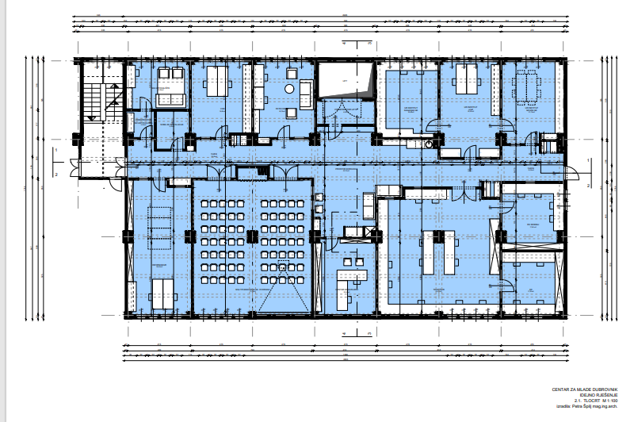
Novi centar za mlade

Slide 16
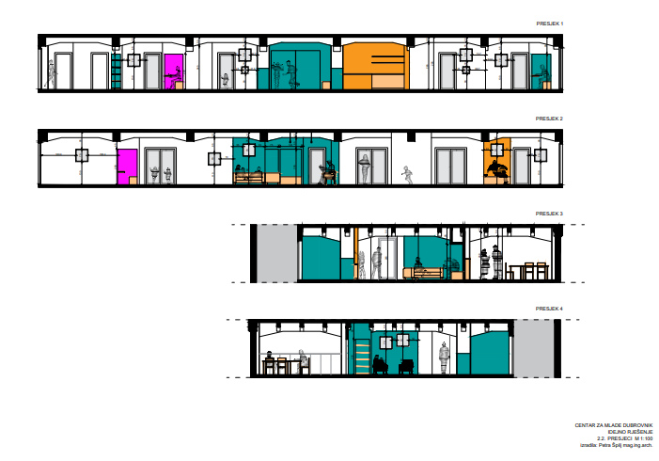
Novi centar za mlade

Slide 17
Programska shema

Slide 18
Programska shema
Prostor u Luci Gruž
- multifunkcionalan prostor koji će se davati na korištenje udrugama koje se bave mladima po osnovi programa rada Centra za mlade, a koji će se napaviti u suradnji sa tim udrugama;
- prostor za druženje, kulturno-umjetničke aktivnosti, aktivnosti po izboru mladih, edukacije, radionice
Uprava centra bi imala zaposlenog jednog djelatnika na poslovima razvoja i održavanja projekta te jednog na poslovima održavanja i nadzora prostora.
Raspored prostorija:
Steam prostor: edukacija iz područja informatike, robotike, elektrotehnike
Znanstveni laboratorij
Igraonica - učionica: igranje board igara, izrada umjetničkih grupnih radova i druge grupne aktivnosti prostor za sastanke, neformalno učenje, prezentacije, edukativne radionice
Dnevni boravak sa kuhinjom: prostor za edukaciju iz zdrave prehrane, druženje, igranje biljara, stolnog nogometa – isključivo bezalkoholna pića i zdrava hrana
Savjetovalište: prostor za individualno i grupno savjetovanje.
Info pult – info centar
Volonterski centar – centar za regrutaciju i savjetovanje volontera
Centar za karijere mladih, podupiranje poduzetništva među mladima
Filmski i foto studio
Financiranje Centra se provodi putem javnog poziva za sadržaj Centra za mlade, a u suradnji sa udrugama mladih i za mlade. Infrastrukturni troškovi režije, održavanje financira se iz proračuna Grada Dubrovnika.

Slide 19
STRATEŠKI PLAN CENTRA ZA MLADE DUBROVNIK
Udruge povezane Ugovorom o poslovno-tehničkoj suradnji na platformi Centra za mlade Dubrovnik na koordinacijskom online sastanku, održanom 15. ožujka 2021., usvojile su Strateški plan Centra za mlade Dubrovnik za razdoblje od 2021. do 2023.
Strateški plan Centra za mlade Dubrovnik kvalitetan je i sveobuhvalan dokument, koji je temelj za unaprjeđenje partnerskog odnosa s Gradom Dubrovnikom, kao i za značajnije povlačenje sredstava iz nacionalnih i europskih fondova. Uz analizu postojećeg stanja, ovaj strateški dokument donosi i analizu konteksta i relevantnih politika, analizu vanjskog i unutrašnjeg okruženja (SWOT i PESTE), misiju, viziju i vrijednosti Centra, izvore financiranja te strateške ciljeve za razdoblje od 2021. do 2023. Na sastanku je prihvaćen i nacrt Akcijskog plana Centra za mlade za 2021.
Dogovoren je i preustroj upravljačkog modela Centra za mlade i pojedinih radnih skupina unutar Prostorno-tehničkog i Programskog vijeća.

Slide 20
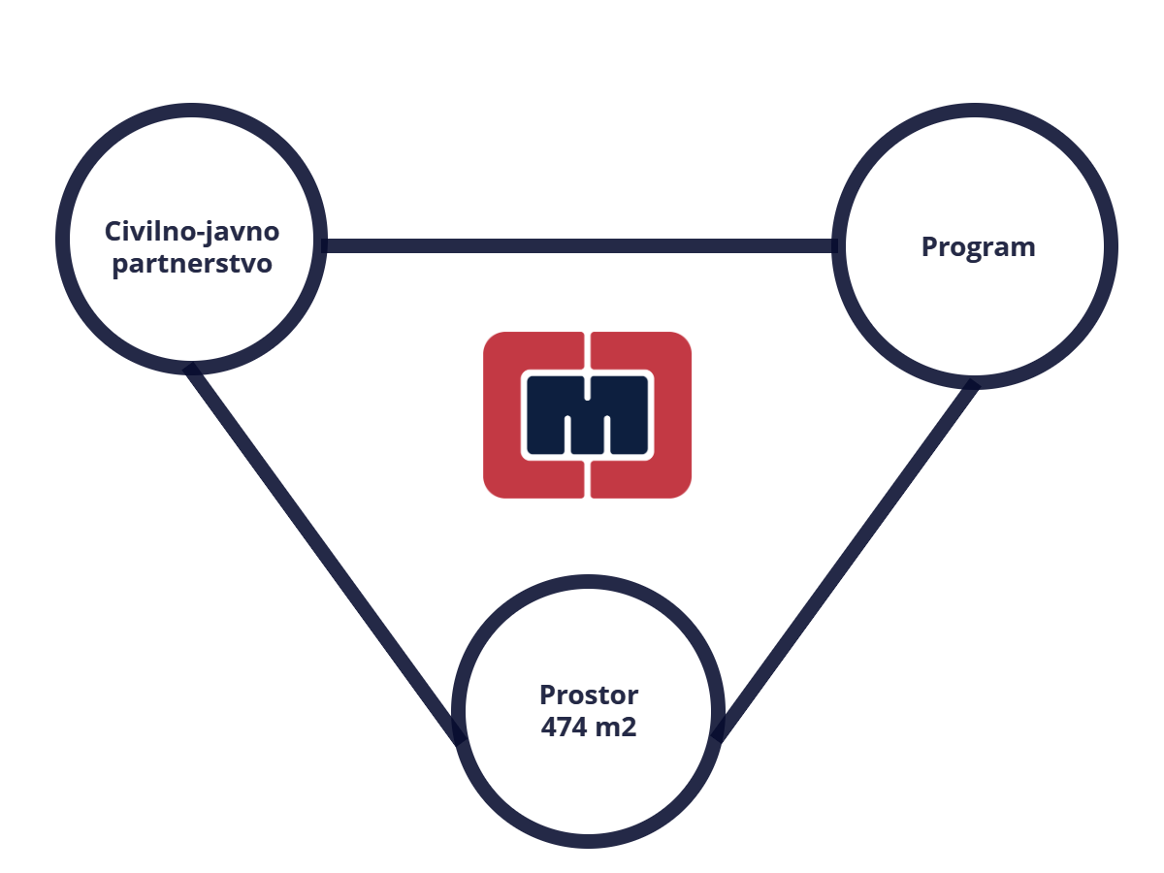
Budućnost razvoja CENTRA ZA MLADE

Slide 21
Budućnost RAZVOJA centra ZA MLADE
U inkubacijskom razdoblju Centar za mlade funkcionirao je na tematskih skupina te mjesečnih skupina koordinatora a :
 | Naziv radne skupine | Članovi | Koordinator
Radne skupine unutar Prostornog Vijeća
1 | Tehničko održavanje (IT, elektroinstalacije, Infrastruktura) | RC Modeli (Dario), ZTK (Tomo), Luža (Igor) | Dario Lovrinčević
2 | Upravljanje kolaborativnim prostorom (predavaonice, dnevni boravak, kuhinja, hodnici, wc) i sigurnost prostora | Bonsai (Anja), Maro i Baro(Mirna), UR Institut (Paola) + Grad u CC | Paola Šutić
3 | Razvoj prostora (obnove, nadogradnje, širenje, komunikacija i odnos sa susjedima) | KORAK (Emilio), CKM (Marko), Maro i Baro (Mirna) | Emilio Butigan
Radne skupine unutar Programskog Vijeća
4 | Strateško planiranje, organizacijski razvoj, razvoj kolaborativnog programa | UR Institut (Gjino), Bonsai (Anja), Maro i Baro (Mirna), ZTK (Tomo), Grad Dubrovnik (predstavnik: Miho Katičić; zamjenik Dživo Brčić) | Gjino Šutić
5 | Međunarodne i nacionalne suradnje, (Izvoz/uvoz programa, razvoj nacionalnih i međunarodnih odnosa i kolaboracije) | UR Institut (Gjino), ZTK (Tomo), Luža (Igor) | Tomo Sjekavica
6 | Lokalna diplomacija, informiranje i marketing | Maro i Baro (Nikša), KORAK (Emilio) | Nikša Sentić
7 | Financije, društveno poduzetništvo i financijski razvoj | CKM (Ivana Grkeš, zamjenik: Marko Žmirak), KORAK (Emilio) | Ivana Grkeš
8 | Pravni i politički (policy) aspekti | Bonsai (Anja), UR Institut (Martina), Grad Dubrovnik (predstavnik: Marko Grgurević, zamjenik: član Dživo Brčić), | Anja Marković

Slide 22
Budućnost RAZVOJA centra ZA MLADE
MISIJA, VIZIJA I VRIJEDNOSTI CENTRA ZA MLADE DUBROVNIK
VIZIJA – Aktivni, educirani, solidarni i inovativni mladi koji stvaraju bolji svijet
MISIJA - Centar za mlade Dubrovnik poticanjem, povezivanjem i podržavanjem osobnog razvoja mladih i njihovog uključivanja u društvene procese doprinosi socijalnom, tehnološkom i kulturnom razvoju Dubrovnika i okolice
VRIJEDNOSTI ( i kako ih mi u CMD definiramo) :
● INKLUZIVNOST - predanost nastojanju da uključimo sve grupe mladih i da im pružamo prilike za participaciju u planiranju i odlučivanju kao i da se trudimo čuti i uvažiti te zagovarati uvažavanje potreba mladih u najširem smislu
● SOLIDARNOST - spremnost da se pomogne i dodijeli međusobna podrška unutar grupe CMD ali i posvećenost da budemo solidarni s potrebama osobito ranjivih skupina našeg društva u širem smislu
● RAVNOPRAVNOST – predanost stvaranju uvjeta u kojima su svi ljudi jednaki u svojim temeljnim pravima
● TRANSPARENTNOST – predanost da se akcijsko i financijsko djelovanje učini vidljivim javnosti
● TOLERANCIJA i UVAŽAVANJE RAZLIČITOSTI je za nas uvažavanje tuđih ideja, stavova i načina života
● KREATIVNOST - stvaranje novih ideja, pojmova, ili rješenja problema, ili novih poveznica između postojećih ideja ili pojmova
● ODGOVORNOST - osobna odgovornost je odgovornost prema vlastitom životu a društvena odgovornost je odgovornost jednih za druge i jednih prema drugima (u obitelji , zajednici, društvu i svijetu)
● EKOLOŠKA OSVIJEŠTENOST - rast i razvoj osviještenosti, razumijevanja i svijesti o biofizičkom okolišu i njegovim problemima, uključujući međusobno djelovanje i utjecaje ljudi. Razmišljanje "na ekološki način" ili o ekološkoj svijesti
● SURADNJA - sudjelovanje radom ili djelatnošću na kakvom projektu, planu ili općem djelovanju
● HRABROST - jaka i stabilna želja za ispunjavanjem svoje osobne obveze usprkos velikim preprekama, opasnostima i teškoćama
● ZAJEDNIŠTVO - osjećaj pripadnosti zajednici i njegovo izražavanje

Slide 23
BUDUĆNOST RAZVOJA CENTRA ZA MLADE
Mreža međunarodnih partnera URBACT pri projektu "Active NGOs" prepoznala je Centar za mlade Dubrovnik kao ogledni primjer dobre prakse civilno-javnog partnerstva. Istaknuto je da je temelj uspješnog partnerstva i suradničkog odnosa Centra za mlade Dubrovnik i gradskih upravnih odjela, poglavito Upravnog odjela za obrazovanje, šport, socijalnu skrb i civilno društvo, izvrsna međusobna komunikacija i simbiotički odnos, koji se razvija u svim smjerovima, ponajprije u planiranju i realizaciji strateških dokumenata i politika za mlade.
Centar za mlade uspostavljen je usprkos teškim posljedicama pandemije, uz veliku financijsku i logističku potporu Grada Dubrovnika, partnera i donatora. Grad Dubrovnik je uložio oko 1,5 miljuna kuna za uređenje i opremanje Centra za mlade, ali je osigurao i 500.000 kuna za djelatnike Centra za mlade kroz takozvano izravno financiranje za vrijeme pandemije. No, svoj puni smisao Centar za mlade pokazao je kroz činjenicu da su udruge članice Centra za mlade za manje od godinu dana donijele lokalnoj zajednici višestruko veći iznos iz europskih fondova. Naime, za četiri kandidirana projekta osigurano je oko 6,5 milijuna kuna. Radi se pretežito o lokalnim programima za mlade, koji su potpuno besplatni, raznoliki, edukativni i zabavni. U krizi izazvanoj pandemijom, koja je snažno pogodila dubrovačko gospodarstvo, ovo iznimno postignuće Centra za mlade pokazuje i dokazuje izniman potencijal ulaganja u kulturu, znanost i tehnologiju te vezane nove industrije koje proizlaze upravo iz civilnog sektora.

Slide 24
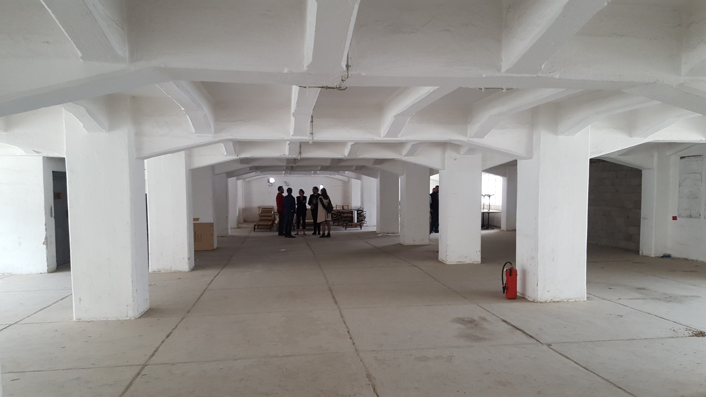

Slide 25
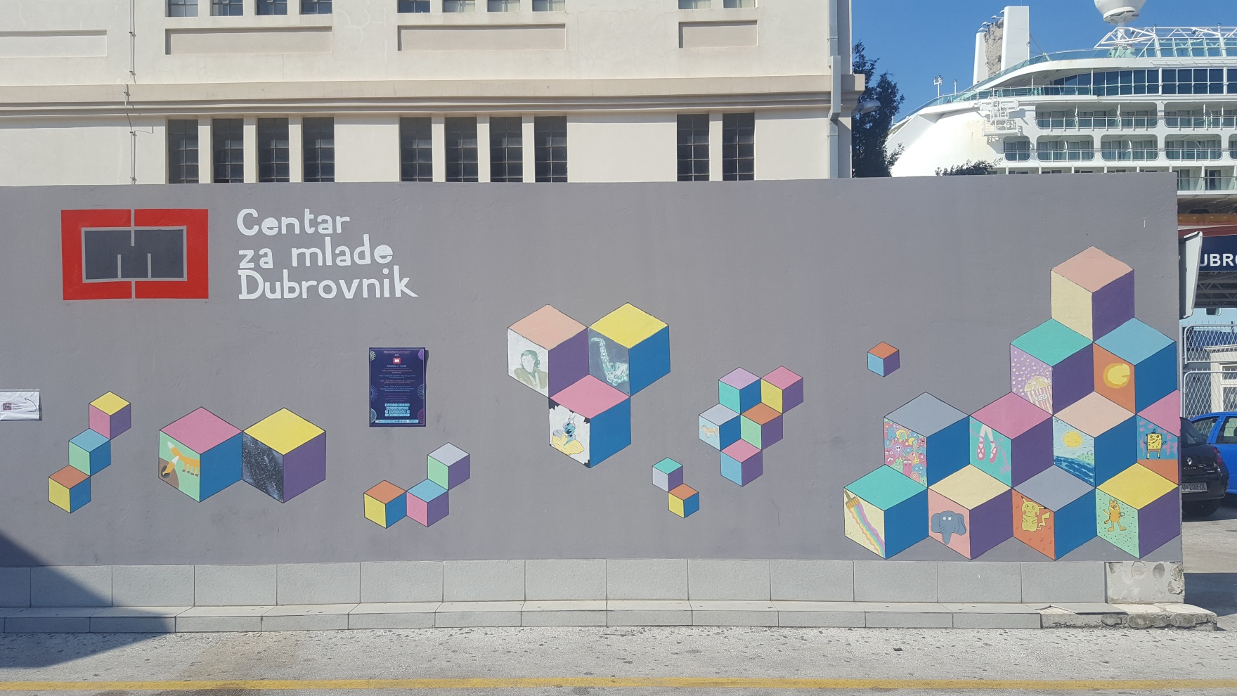

Slide 26
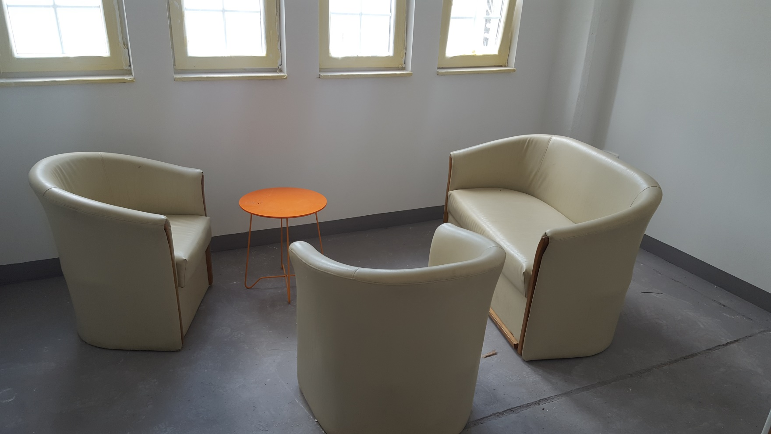

Slide 27
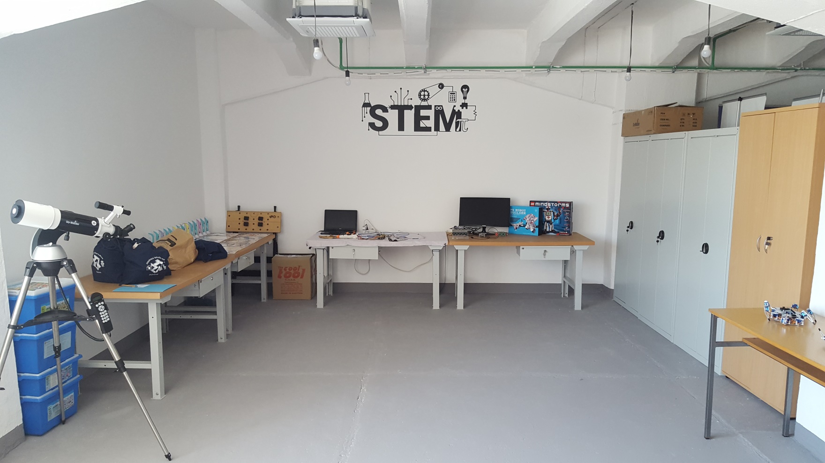

Slide 28
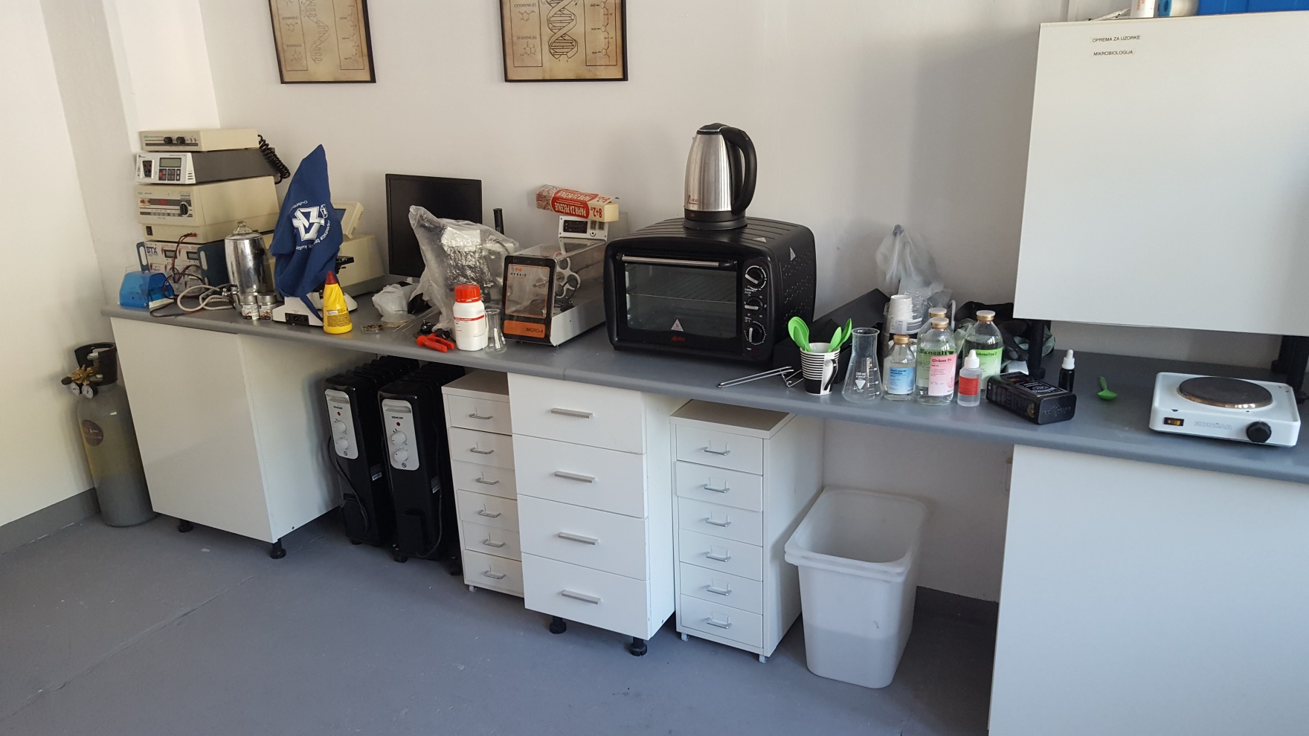

Slide 29
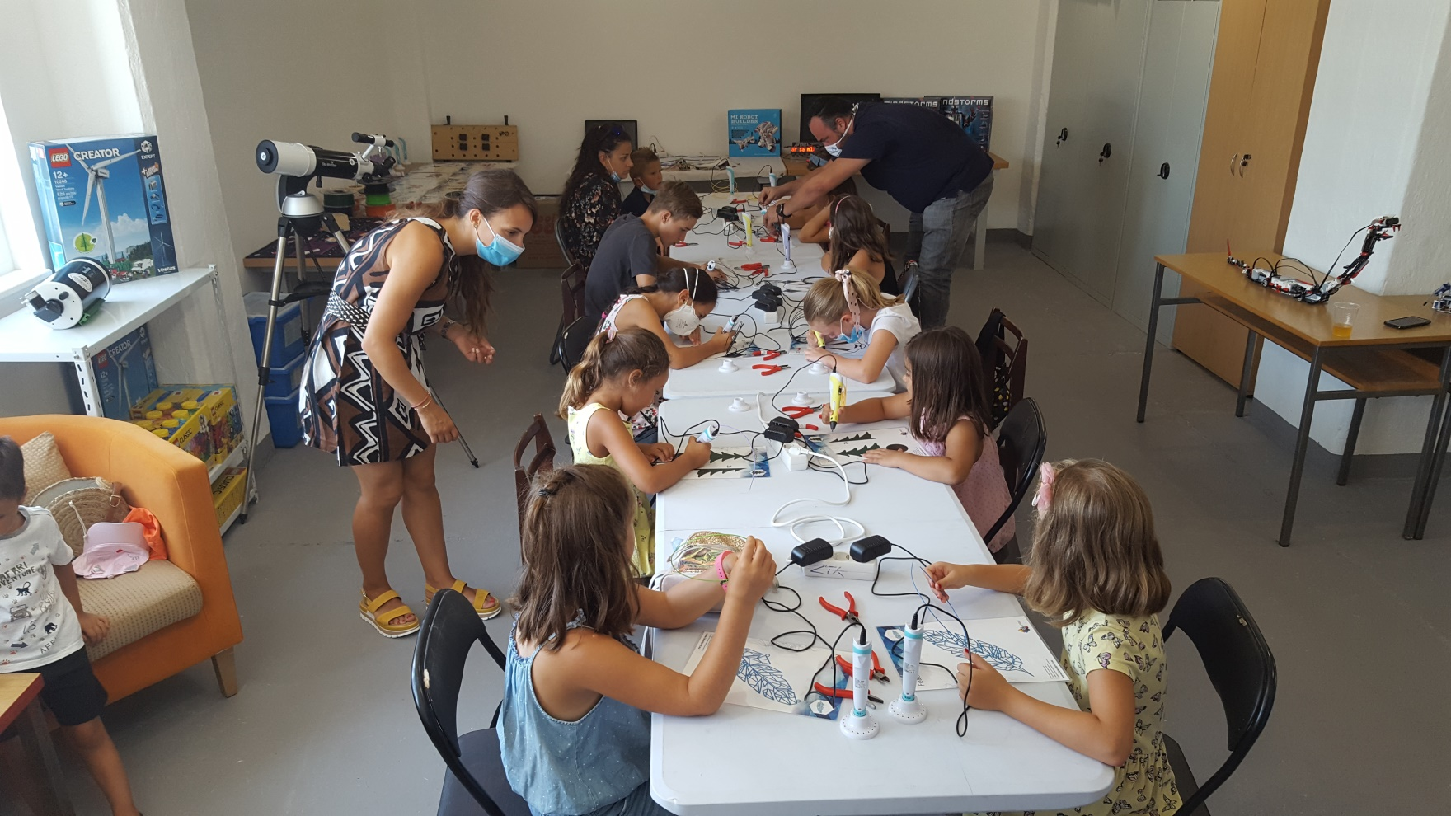

Slide 30
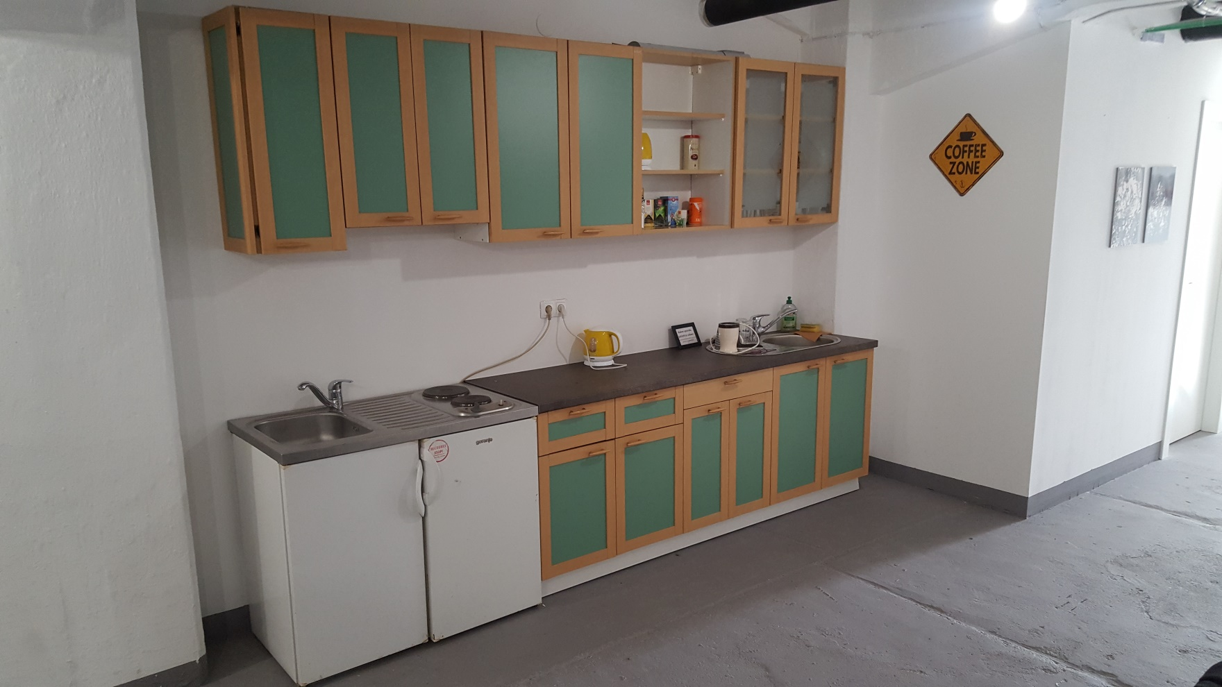

Slide 31
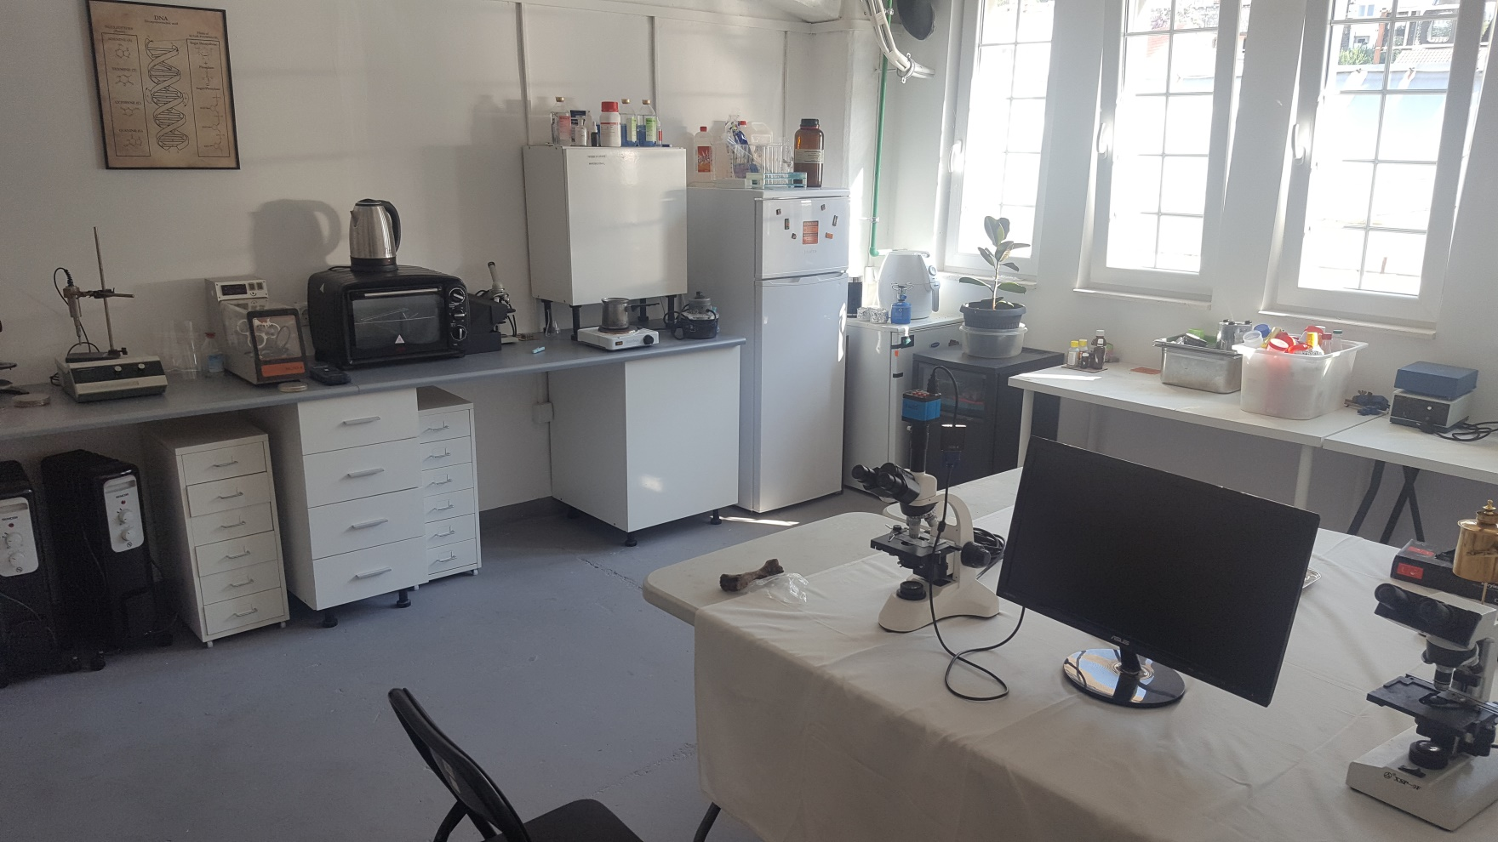

Slide 32
“NON BENE PRO TOTO LIBERTAS VENDITUR AURO”
“SLOBODA SE NE PRODAJE ZA SVO ZLATO SVIJETA”
HVALA NA PAŽNJI!

